Slide 1
¿Cómo crear una clase en Eclipse?
Primera Línea
Full Stack Java Rancagua
Enero 2020

Slide 2
Temas
¿Qué es eclipse?
¿Qué es una clase?
Pasos previos: Java project
Pasos previos: Java package
¿Cómo crear una clase en Eclipse?
Miras al futuro
Notes:
¿Qué es eclipse? : Gerald
¿Qué es una clase? : Kathy
Pasos previos: Java project : Edgardo
Pasos previos: Java package : Raquel
¿Cómo crear una clase en Eclipse? : Pato
Miras al futuro : Marcelo

Slide 3


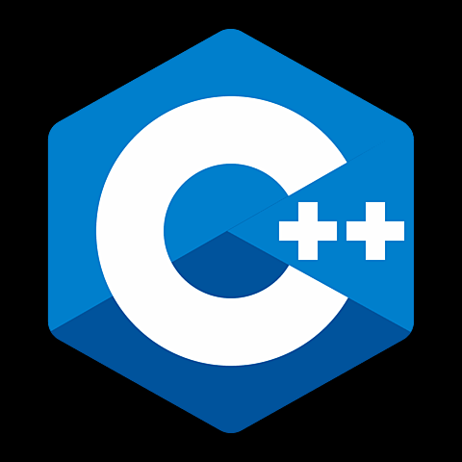
¿Qué es Eclipse?
*Eclipse es una plataforma de desarrollo de código abierto basada en Java.
*Su uso no se limita al lenguaje Java.
*Lenguajes soportados.

Slide 4
¿Que es una clase en Java?
Son plantillas para la creación de objetos, en lo que se conoce como programación orientada a objetos, considerada uno de los principales paradigmas de desarrollo de software en la actualidad.
Notes:
Java es un lenguaje de programación de propósito general, concurrente, orientado a objetos que fue diseñado específicamente para tener tan pocas dependencias de implementación como fuera posible.

Slide 5
Pasos previos: Java Project
Un proyecto Java contiene código fuente y archivos relacionados para construir un programa Java. Tiene un generador de Java asociado que puede compilar incrementalmente los archivos fuente de Java a medida que se modifican.
Notes:
Un proyecto Java también mantiene un modelo de sus contenidos. Este modelo incluye información sobre la jerarquía de tipos, referencias y declaraciones de elementos Java. Esta información se actualiza constantemente a medida que el usuario cambia el código fuente de Java. La actualización del modelo interno del proyecto Java es independiente del constructor Java; en particular, al realizar modificaciones de código, si la autocompilación está desactivada, el modelo aún reflejará el contenido actual del proyecto.

Slide 6
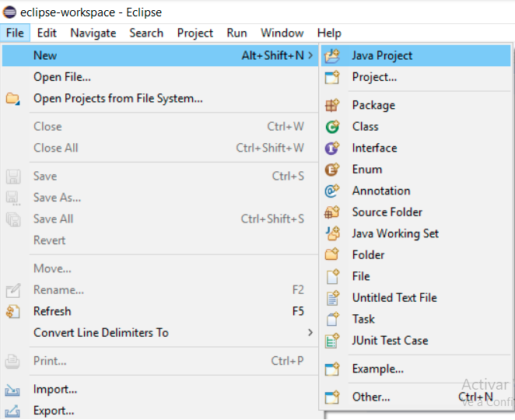
Iniciar Eclipse y acceder a menú:
File > New >Java Project
Notes:
Iniciamos el programa Eclipse, movemos el cursor a la esquina superior derecha y BLABLABLA

Slide 7
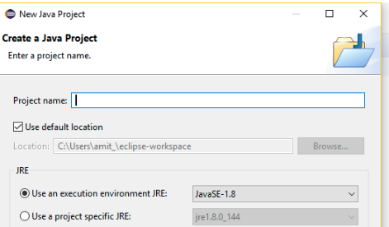
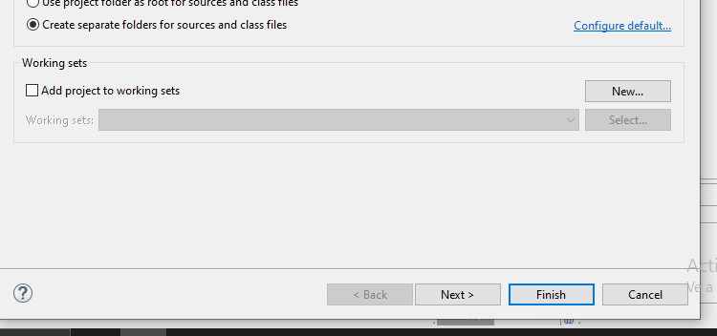
2. Se abre una ventana > Asignar un nombre al Proyecto > Finish
Notes:
Debemos nombrar el proyecto, aqui tambien podemos cambiar la ubicación del archivo, el JRE , proyect layouts y working sets

Slide 8
Pasos previos: Java Package
Un Paquete en Java es un contenedor de clases que permite agrupar las distintas partes de un programa y que por lo general tiene una funcionalidad y elementos comunes, definiendo la ubicación de dichas clases en un directorio de estructura jerárquica.
El nombre del paquete debería definirse en minúscula. Si existen varias palabras en el nombre, se pueden separar con guión bajo (_).

Slide 9
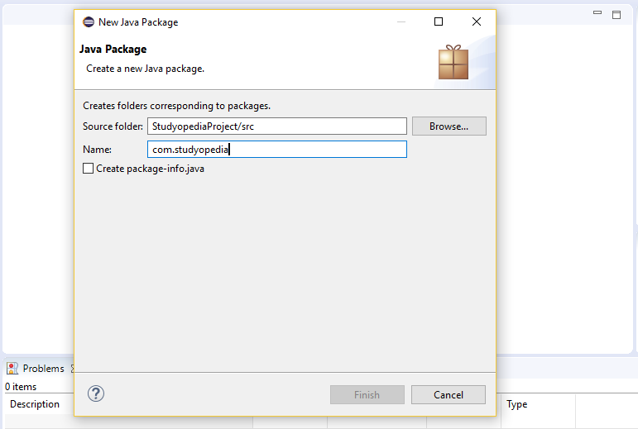
Pasos previos: Java Package

Slide 10
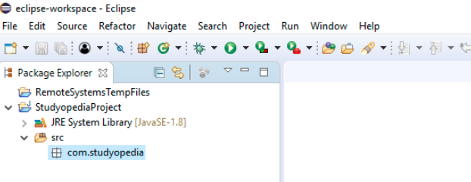
Después de hacer clic en Finalizar arriba, el paquete se crea correctamente como se muestra a continuación.

Slide 11
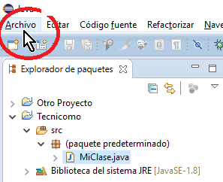
¿Cómo crear una clase?
Para crear una clase de Java desde el menú principal de Eclipse, fíjate en las opciones en la parte superior izquierda. Allí verás la opción que dice Archivo. Dale clic a la misma como muestra la Imagen

Slide 12
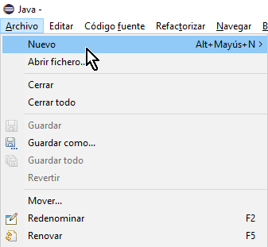
Al darle clic a la opción Archivo se te mostrará un menú. De este menú escoge la opción que dice Nuevo.

Slide 13
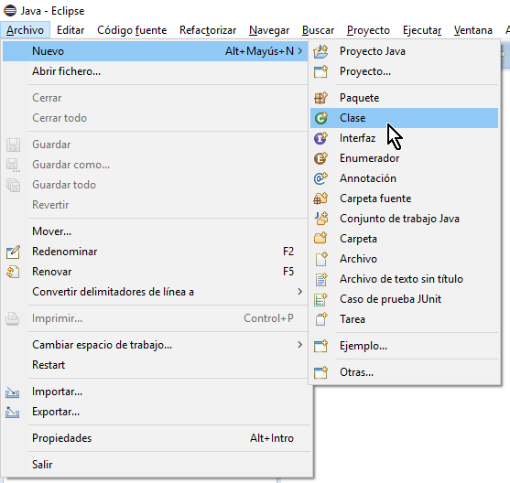
Al darle clic a Nuevo, verás un sub-menú con varias opciones. Una de estas es la que dice Clase. La misma tiene un icono de una letra C verde. Dale clic a la opción Clase, como puedes ver en la Imagen.

Slide 14
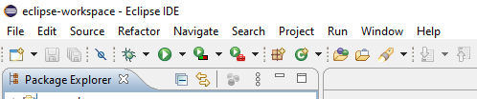
Con estos pasos ya sabes cómo crear una clase de Java en Eclipse usando el menú principal. Ahora pasemos a ver cómo hacerlo usando la barra de herramientas.

Slide 15
Ejemplos de clases
Antes de empezar, es necesario saber que en Java ya hay clases definidas y utilizables. Estas vienen en la biblioteca estándar.
java lang: Clases esenciales, números, strings, objetos, compilador, runtime, seguridad, y threads.
java.io: Clases que manejan entradas y salidas.
java. util: Clases útiles, como estructuras genéricas, manejo de fecha, hora y strings, números aleatorios, etc.
java.net: clases para soportar redes (URL, TCP, UDP, IP, etc.)
java.awt: Clases para manejo de interface gráfica, ventanas, etc.
java.awt.image: Clases para manejo de imagenes.

Slide 16
Lo que se viene… LAS CLASES EN JAVA!!!
Antes de empezar, es necesario saber que en Java ya hay clases definidas y utilizables. Estas vienen en la biblioteca estándar.
java lang: Clases esenciales, números, strings, objetos, compilador, runtime, seguridad, y threads.
java.io: Clases que manejan entradas y salidas.
java. util: Clases útiles, como estructuras genéricas, manejo de fecha, hora y strings, números aleatorios, etc.
java.net: clases para soportar redes (URL, TCP, UDP, IP, etc.)
java.awt: Clases para manejo de interface gráfica, ventanas, etc.
java.awt.image: Clases para manejo de imagenes.

Slide 17
Algunos Ejemplos
import java.util.Scanner //Clases utiles para obtener datos por teclado
import java.util.ArrayList; //Clases utiles para almacenar datos
import java.math.* //clases utiles para operaciones y valores matematicos

Slide 18
¡Gracias por su atención!

Slide 19
Java está conformado por una enorme cantidad de clases.
Es bastante complejo conocerlas todas, aunque si es importante conocer las más comunes y útiles.
Básicamente lo que debes hacer es ingresar a la API de Java y allí encontrarás todas las clases que componen el lenguaje, el paquete al que pertenecen, los métodos que poseen, los atributos y una breve explicación de cada uno de estos.
En la documentación de Java existe una clase llamada ArrayList, ésta pertenece al paquete java.util, esto quiere decir que para importarla debemos usar esa dirección:
import java.util.ArrayList;
class Ejemplo4{}
Aquí hemos importado la clase ArrayList y podremos hacer uso de sus componentes, siempre y cuando sean públicos.

